Slide 1
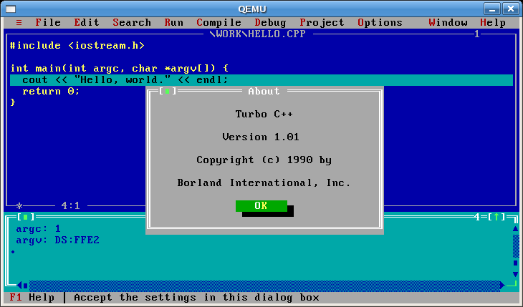
Proiect didactic
Profesor: Daniela Liliana Nicolae
Disciplina: Informatică
Unitatea de învăţare: Principiile programării structurate.
Structura repetitivă

Slide 2
Cuprins
Competenţe generale
Obiective operaţionale
Strategii didactice
  Principii didactice
  Metode de învăţământ
  Procedee de instruire
  Forme de organizare
  Forme de dirijare a învăţării
  Resurse
Structura repetitivă
Aplicaţii, Rezolvări
Test de evaluare
Bibliografie

Slide 3
Competenţe generale:
Identificarea datelor care intervin într-o problemă şi a relaţiilor dintre acestea

Slide 4
Obiective operaţionale:
Obiective cognitive:
  să identifice datele de intrare şi datele de ieşire;
  să recunoască structurile de control: liniară, decizională;
  să identifice elementele care intervin în cazul structurii repetitive cu număr cunoscut de paşi;
Obiective formative
- obiective psihomotorii:
    să-şi formeze deprinderi de lucru specifice temei de studiu;
    să-şi dezvolte gândirea logică, capacitatea de generalizare si problematizare;
- afective
    să aprecieze corect soluţiile oferite de colegi;
    să se implice cu plăcere şi interes la toate etapele lecţiei;

Slide 5

Strategii didactice
1. Principii didactice:
  principiul participării şi învăţării active;
  principiul asigurării progresului gradat al performanţei;
  principiul conexiunii inverse;
2. Metode de învăţământ:
  - metode de comunicare orala: conversaţia, explicaţia, problematizarea;
  - metode de acţiune: exerciţiul, lucrul cu manualul;
3. Procedee de instruire:
  conversaţia de consolidare;
  problematizarea prin crearea situaţiilor problemă;

Slide 6
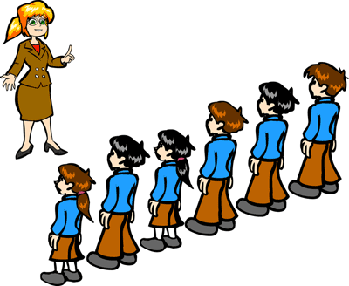
4. Forme de organizare:
  frontală;
  individuală;
5. Forme de dirijare a învăţării:
  dirijată de profesor sau prin materialele didactice;
  independentă;
6. Resurse:
  pedagogice – Informatică, manual clasa aIX-a, Mariana Miloşescu, alte ghiduri pentru profesori
  oficiale – programa şcolară;
  psihologice – cunoştinţe dobândite de elevi până la această dată;
  colectiv eterogen (interesat de obiect);

Slide 7
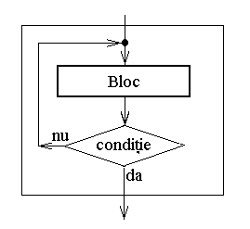
Structura repetitivă

Slide 8

Structura repetitivă
Clasificarea Structurii repetitive:
  cu număr cunoscut de paşi
  cu număr necunoscut de paşi
    cu test iniţial
    cu test final

Slide 9
Structura repetitivă
În cadrul structurii repetitive o secvenţă este executată în mod repetat atât timp cât o anumită condiţie este îndeplinită.

Slide 10
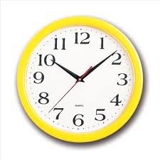
Structura repetitivă cu număr cunoscut de paşi
pentru i = a,b,p execută
secvenţă
Sfârşit_pentru
Unde,
i – se numeşte contor
a – valoare iniţială
b – valoare finală
p – valoarea cu care este incrementat/decrementat contorul

Slide 11
Structura repetitivă
Principiul de execuţie:
Pas 1 : Contorul i primeşte valoarea iniţială a;
Pas 2 : Se verifică dacă contorul i este mai mic/ mare sau egal decât valoarea finală b; în cazul în care condiţia este îndeplinită se execută Pas 3; dacă nu este îndeplinită se va executa instrucţiunea ce urmează structurii pentru.
Pas 3 : Se execută secvenţa, se incrementează/decrementează valoarea contorului cu valoarea p

Slide 12

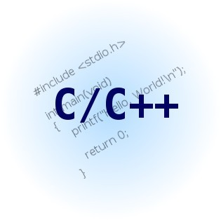

Aplicaţii

Slide 13
1.Să se calculeze suma S = 1 + 2 + 3 + … + n, unde n este un număr natural citit de la tastatură.
întreg i, n, S;
început
citeste n ; S← 0;
pentru i← 1,n, 1 execută
S ← S + i
sfârşit_pentru;
scrie S
sfârşit

Slide 14
2. Să se calculeze suma S = 1*3 + 2*5 + 3*7 + … + n(2n+1), unde n este un număr natural citit de la tastatură.
întreg i, n, S, k;
început
citeste n ; S← 0;
pentru i← 1,n, 1 execută
k= i * (2*i + 1);
S ← S + k;
sfârşit_pentru;
scrie S
sfârşit

Slide 15
3. Se citeşte de la tastatură un şir de n numere naturale. Scrieţi un algoritm care afişează câte sunt divizibile cu 7.
întreg x, nr, i, n;
început
citeste n; nr ← 0;
pentru i← 1,n, 1 execută
citeşte x;
daca (x%7=0) atunci nr ← nr + 1
sfârşit dacă;
sfârşit pentru;
scrie nr;
sfârşit

Slide 16
4. Se citeşte de la tastatură un şir de n numere naturale. Scrieţi un algoritm care afişează câte sunt pozitive şi pare.
întreg x, nr, i, n;
Început
citeste n; nr ← 0;
pentru i← 1,n, 1 execută
citeşte x;
daca ((x>0) AND (x%2=0)) atunci nr ← nr + 1
sfârşit dacă;
sfârşit pentru;
scrie nr;
sfârşit

Slide 17
5. Se citeşte de la tastatură un şir de n numere naturale. Scrieţi un algoritm care afişează maximul dintre ele.
întreg x, i, n, max;
început
citeste n,x; max ← x;
pentru i← 2,n, 1 execută
citeşte x;
daca (x>max) atunci max ← x
sfârşit dacă;
sfârşit pentru;
scrie max;sfârşit

Slide 18
6. Se citeşte de la tastatură un şir de n numere naturale. Scrieţi un algoritm care afişează suma numerelor pare.
întreg x, i, n, S;
început
citeste n; S ← 0;
pentru i← 1,n, 1 execută
citeşte x;
daca (x%2=0) atunci S ← S+ x
sfârşit dacă;
sfârşit pentru;
scrie S;
sfârşit

Slide 19
7. Se citeşte de la tastatură un şir de n numere naturale. Scrieţi un algoritm care afişează produsul numerelor impare.
întreg x, i, n, P;
început
citeste n; P ← 1;
pentru i← 1,n, 1 execută
citeşte x;
daca(x%2!=0)atunci P←P*x
sfârşit dacă;
sfârşit pentru;
scrie S;
sfârşit;

Slide 20
8. Se citeşte de la tastatură un şir de n numere naturale. Scrieţi un algoritm care afişează suma cifrelor unităţilor corespunzătoare fiecărui număr.
întreg x, nr, i, n, S;
început
citeste n; S ← 0;
pentru i← 1,n, 1 execută
citeşte x;
S ← S + x%10;
sfârşit pentru;
scrie S;
sfârşit

Slide 21
9. Se citeşte de la tastatură un şir de n numere naturale. Scrieţi un algoritm care afişează media aritmetică a numerelor pozitive.
întreg x, i, n, nr; real ma;
început
citeste n; nr ← 0;
pentru i← 1,n, 1 execută
citeşte x;
daca (x>0) atunci
ma ← ma + x; nr ← nr + 1
sfârşit dacă;
sfârşit pentru;
scrie ma/nr;
sfârşit

Slide 22
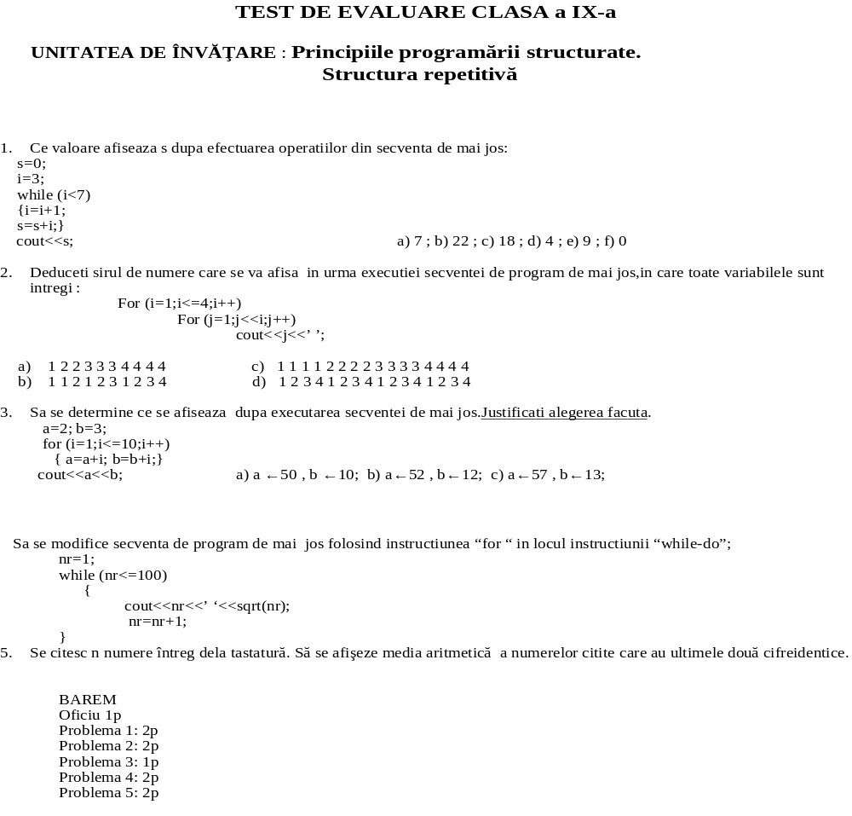

Slide 23
Bibliografia
Informatică - Manual clasa aIX-a, Mariana Miloşescu,
Tudor Sorin - Manual de INFORMATICĂ, clasa a IX-a, profilul real-intensiv (varianta C++)
Dana Lica - Manual de INFORMATICĂ, clasa a IX-a, profilul real-intensiv

